Slide 1

基于 DreaMS 的 LC–MS/MS
代谢物注释方法研究
课题组中期汇报
胡泽平课题组
2026.9.11
Notes:
各位老师、师兄师姐好。今天汇报的核心问题是：面对非靶向代谢组学中大量无法直接定性的 MS/MS 信号，怎样借助预训练谱图模型，把正确代谢物从同分子式候选中更稳定地排到前面。
汇报按科学问题展开：先说明任务本身和 DreaMS 基线，再从错误审计出发，依次介绍定向谱峰扰动、局部谱学证据、化学规则共享表示和生物上下文残差纠错四类改进，最后展示真实数据与网页平台。

Slide 2
汇报内容
01
研究背景
非靶向代谢组学、LC–MS/MS、代谢物注释
02
DreaMS 方法与错误分析
模型训练、候选检索、仍存在哪些错误
03
算法设计与实验结果
共享编码器微调、候选重排、性能评价
04
工具平台与应用方式
网页工作台、真实数据分析、后续验证
目录
清华大学药学院 Hu-Lab
Notes:
汇报按一个连续的问题链展开：先说明非靶向 LC–MS/MS 实验究竟产生什么数据，以及代谢物注释要输出什么；随后解释 DreaMS 如何完成候选检索、它还会在哪些情况下出错。
方法部分不是并列罗列四个模块，而是从错误来源推出两类算法动作：一类微调共享编码器，一类在固定候选集合内重新排序。最后再说明工具平台和真实数据中的使用方式。

Slide 3

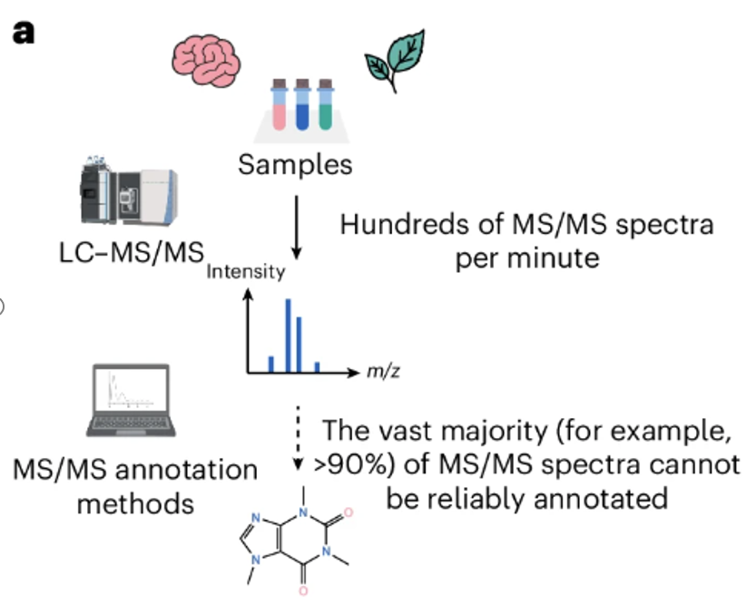
非靶向代谢组学：全面测量样本中代谢物的种类与相对丰度
非靶向代谢组学要测什么？
LC–MS/MS 如何完成测量？
LC
按保留时间分离复杂样本中的化合物，减少同时进入质谱的成分。
MS1
记录前体离子的 m/z、保留时间和峰面积；由此形成代谢特征（feature）与样本间丰度矩阵。
尽可能“撒网”覆盖样本中的小分子
MS/MS
选择一个前体离子进行碰撞碎裂；碎片 m/z 与强度为结构推断提供证据。
•
覆盖尽可能多的已知和未知小分子信号
•
记录信号的相对丰度；代谢物身份仍需后续注释
•
输出大量代谢特征（feature），而不是名称表
本课题的核心工作：利用 MS/MS，为 LC–MS 代谢特征（feature）注释可能的化学结构。
研究背景
清华大学药学院 Hu-Lab
Notes:
非靶向代谢组学的实验目标，是尽可能全面、准确地测量样本中代谢物的种类和相对丰度。这里的“非靶向”首先描述覆盖范围，不等同于仪器已经知道每个峰的名字。
LC 先按保留时间分离化合物；MS1 记录前体离子的质量、保留时间和峰面积，形成 feature 和丰度矩阵；MS/MS 再把选中的前体离子打碎，给出一组碎片峰。我们的课题就从这些尚未定性的 MS/MS 出发，为对应 feature 寻找可能结构。
参考资料：
Bushuiev et al. DreaMS. Nature Biotechnology. https://www.nature.com/articles/s41587-025-02663-3

Slide 4
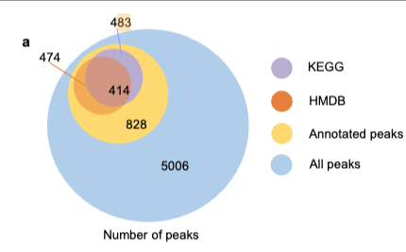
从生物样本到生物学解释：代谢物注释是关键瓶颈
生物样本
LC 分离
MS1 代谢特征
MS/MS 谱图
结构注释
生物学解释
组织、血液或细胞
保留时间
m/z + RT + 峰面积
碎片 m/z + 强度
候选身份与证据
通路、表型与机制
为什么“测到”不等于“知道是什么”？
1
MS/MS 覆盖并不完整
MS1 可检测大量代谢特征，但并非每个特征都能获得高质量 MS/MS。
2
标准谱库覆盖有限
公共谱库只收录已测标准品；大量实验谱图找不到同条件参考谱。
3
候选结构高度相似
同一分子式下常有多个异构体或近结构分子，主碎片可能重叠。
4
实验条件造成谱图变化
仪器、碰撞能、加合离子（adduct）与离子模式会改变峰的出现和强度。
核心瓶颈：把一张未知实验谱图可靠地对应到正确化学结构，
才有可能将丰度变化进一步联系到代谢通路和生物学现象。
研究背景
清华大学药学院 Hu-Lab
Notes:
把完整流程串起来看：样本先经过 LC 分离，MS1 提供 feature 和丰度，MS/MS 提供结构证据；完成结构注释后，丰度差异才可能进入通路和表型解释。
困难在于 feature、MS/MS 和结构名称之间并不是自动对应的。谱库覆盖有限，同分子式候选又非常相似，实验条件还会改变谱峰。因此本课题处理的是整个非靶向流程中最窄的一段：从实验谱图到候选结构。
参考资料：
Zhou et al. Nature Communications 2022. https://www.nature.com/articles/s41467-022-34537-6

Slide 5
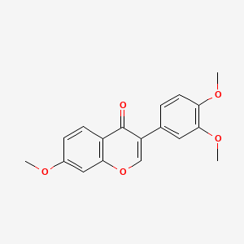
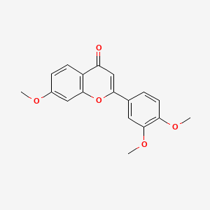
一次代谢物注释任务的输入与输出
输入：一张查询 MS/MS 谱图
输出：同分子式候选及 DreaMS 置信分数
Query spectrum
真实结构：Cabreuvin
DreaMS 原 Top-1
名次
候选结构
分子式
置信分数
1
3',4',7-Trimethoxyflavone
C₁₈H₁₆O₅
0.897
2
3,6,3'-Trimethoxyflavone
C₁₈H₁₆O₅
0.895
3
3,7,3'-Trimethoxyflavone
C₁₈H₁₆O₅
0.887
50
100
150
200
m/z
4
3,3',4'-Trimethoxyflavone
C₁₈H₁₆O₅
0.869
峰表
[(m/z₁, intensity₁), …, (m/zₙ, intensityₙ)]
5
5,6-Dimethoxy-2-(2-methoxyphenyl)-
4H-1-benzopyran-4-one
C₁₈H₁₆O₅
0.864
元数据
前体 m/z、离子模式、加合离子（adduct）、碰撞能（可用时）
6
Cabreuvin ✓
C₁₈H₁₆O₅
0.864
置信分数用于排序，并不等同于经过校准的“正确概率”。
训练集、参考谱库和公共数据库用于学习模型与构建候选空间，但不是单次注释时的直接输入。
研究背景
清华大学药学院 Hu-Lab
Notes:
一次推断的直接输入，是一条查询 MS/MS 峰表和可用元数据。模型把它与同一候选约束下的参考谱比较，输出候选结构和排序分数，而不是未经验证的唯一答案。
右侧是真实查询例子：分子式 C18H16O5。DreaMS 的前五名都是不同位置的三甲氧基黄酮异构体或近结构分子，真实 Cabreuvin 位于第六。表中数值来自同一冻结官方 embedding 和同一 10 ppm、同 adduct 候选协议；为了听众易懂，正文称为置信分数，但它本质上是排序分数，并非概率。
参考资料：
Local evidence: D:/DreaMS/data/validation/g8r_noise_v3_a4_exact_peak_scan/scan_queries.csv.gz; official embedding cache
Compound names checked against PubChem PUG REST by InChIKey.

Slide 6
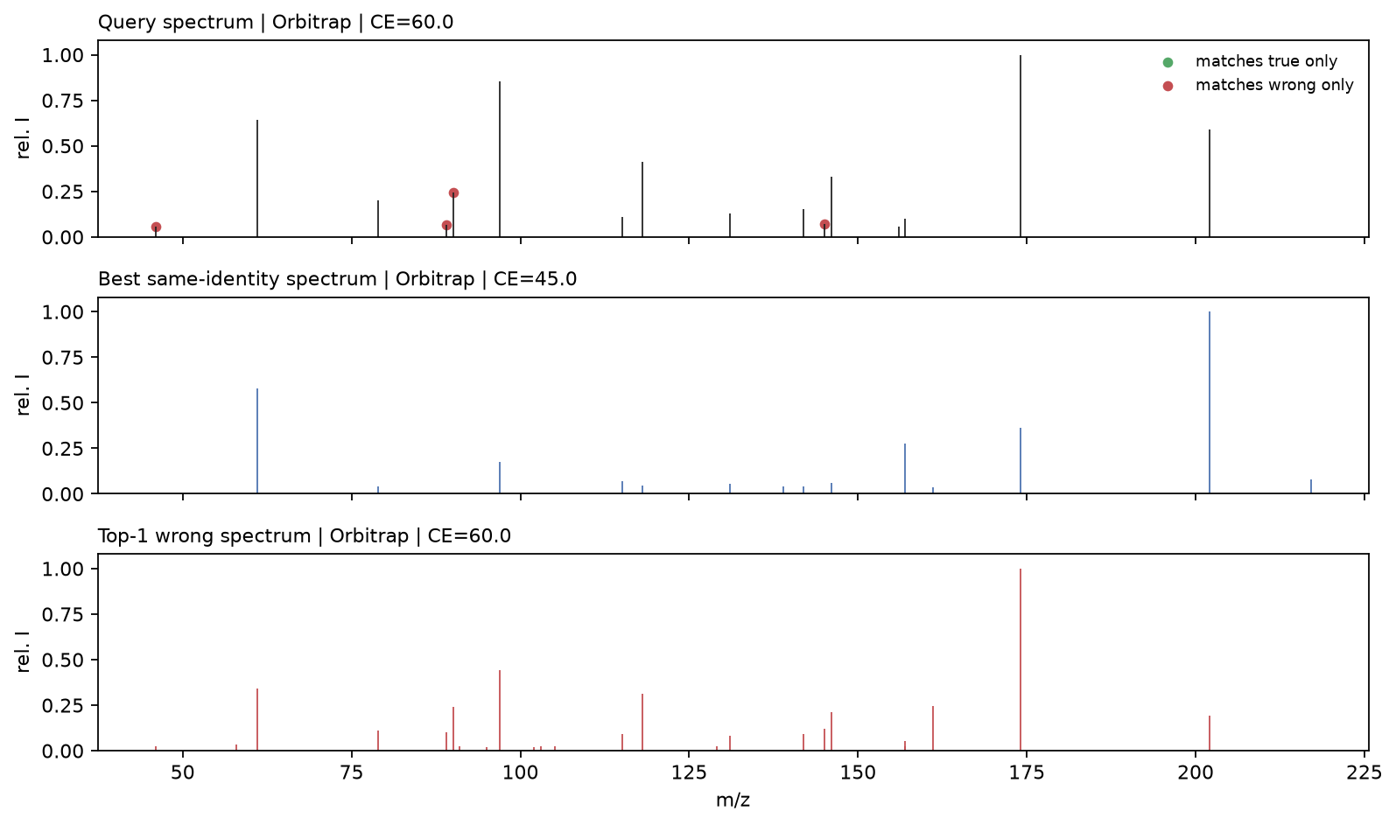
为什么一张 MS/MS 谱图通常不能唯一确定化学结构？
1
共享骨架与碎裂
同分子式异构体和近结构分子常产生相同的主要碎片与中性丢失；碎片峰给出质量信息，却不能直接还原完整的原子连接方式。
2
决定性证据有限
Cabreuvin（真实）
3',4',7-Trimethoxyflavone（错误 Top-1）
真正区分候选的可能只有一两个低强度峰，或少数峰之间的相对强度关系，容易在全局表示中被稀释。
3
采集条件改变谱图
仪器平台、碰撞能、加合离子（adduct）和噪声会改变峰是否出现及其强度；同一化合物的两张谱也可能差异明显。
4
单谱缺少样本环境
MS/MS 本身无法告诉模型该分子来自什么组织、与哪些代谢物共现、是否存在合理的一步反应邻居。
这些困难是否真正造成 DreaMS 的排序错误，需要在统一候选集合中逐项分析。
研究背景
清华大学药学院 Hu-Lab
Notes:
这页用刚才同一个真实例子说明：结构不同，并不意味着 MS/MS 会完全不同。共享骨架会产生大量相同碎片，真正具有区分力的证据可能只有很少几处。
此外，同一化合物跨仪器和碰撞条件的谱峰也会变化；而单张谱图不包含组织、反应邻居或共现信息。这里先把可能困难列清楚，后面再用统一错误图谱判断它们到底怎样影响 DreaMS。

Slide 7
代谢物注释四类计算路线的主要优势与局限
方法路线
使用什么信息
主要优势
当前限制
标准谱库匹配
查询谱与标准品参考谱直接比较
证据直观、可追溯；匹配标准品时鉴定等级高
受谱库覆盖、仪器与碰撞条件限制；没有参考谱就无法直接匹配
分子网络与知识传播
谱图相似网络、已知种子和相邻节点
可在一个数据集内扩大已知注释覆盖
相似谱不必然来自同一结构；种子错误与噪声可能沿网络传播
计算碎裂与结构预测
候选分子图、碎裂规则或生成模型
能够超出实测参考谱，对候选结构给出机制线索
搜索空间大；候选共享骨架时，异构体区分仍然困难
谱图表征学习
大规模未标注谱图与少量身份标签
把谱图编码成可检索向量，适合海量数据迁移
单一全局 embedding 可能压缩局部峰，并缺少样本生物学上下文
本课题选择 DreaMS 作为谱图表征底座，再把局部谱学、化学碎裂和生物网络证据接回同一候选排序任务。
研究背景
清华大学药学院 Hu-Lab
Notes:
当前方法不是简单的第一代到第四代替代关系，而是四类可以组合的计算路线：标准谱库提供高可信证据，分子网络扩大数据集内覆盖，计算碎裂建立结构与峰的联系，谱图表征学习利用大规模数据。
我们选择 DreaMS 作为基础，是因为它能利用海量未标注谱图形成可迁移 embedding；但它并不会自动解决局部峰、化学机制和样本上下文缺失，所以后续方法仍需补回这些证据。

Slide 8
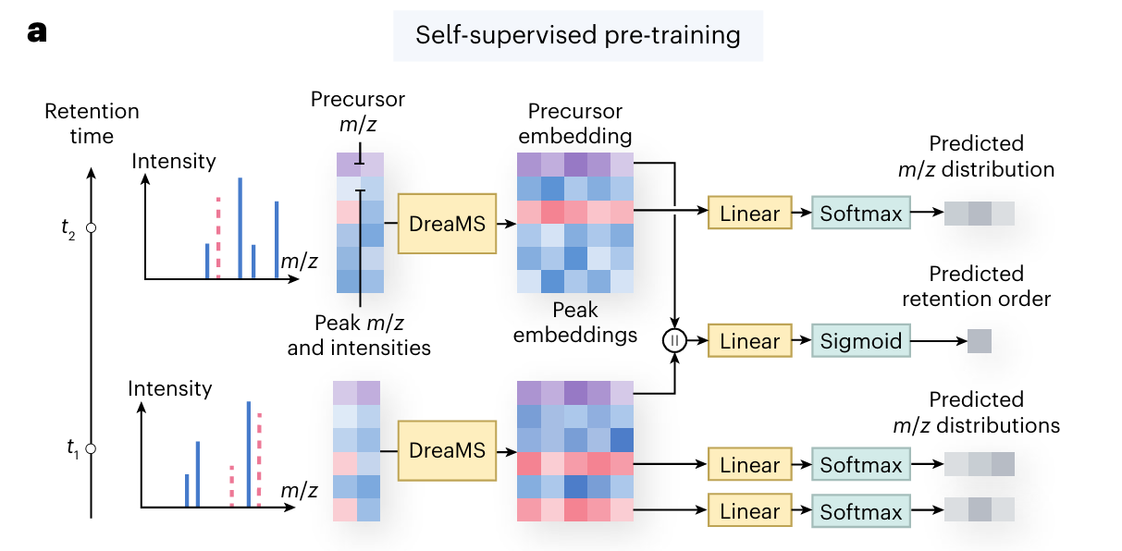
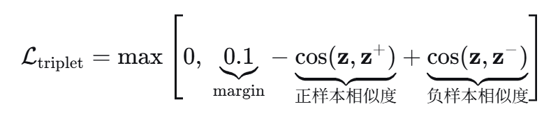
DreaMS 如何训练，并用于候选结构排序？
1｜自监督预训练
2｜有监督候选微调
3｜实际注释推理
Query MS/MS
同一个
DreaMS encoder
候选参考谱
Anchor
查询谱图
• 输入：约 2400 万条未标注 MS/MS
• 遮蔽部分峰，预测被遮蔽的 m/z
• 判断两张谱图的保留时间先后
• 输出：通用 DreaMS encoder 与 1024 维 embedding 空间
Positive
同一分子的参考谱
z_query
z_ref
Negative
前体质量差 ≤ 0.05 Da
且身份不同的参考谱
两个 1024 维 embedding
cosine(z_query, z_ref) → DreaMS 置信分数
目标：同一分子的 embedding 更接近，
不同身份的候选被推开。
对每个候选分别打分并排序
输入：干净 query + 候选参考谱 ｜ 输出：候选分数与名次
自监督预训练学习通用谱图表征；triplet 微调拉近同身份谱图、推远近质量异身份谱图；推理时据此完成候选排序。
DreaMS 方法与错误分析
清华大学药学院 Hu-Lab
Notes:
DreaMS 的工作可以一次讲清楚。第一步是自监督预训练：约 2400 万条未标注谱图进入模型，通过遮蔽峰预测和保留时间顺序学习通用的峰关系，输出一个共享 encoder 和 1024 维表示空间。
第二步是有身份标签的候选微调：查询谱是 Anchor，同一分子的参考谱是 Positive；官方 DreaMS 从前体质量差不超过 0.05 Da、身份不同的参考谱中构造 Negative，目标是让同身份更近、近质量异身份更远。这里不把本课题后续的同分子式候选限制倒写成官方训练设定。
真正注释时，query 和每一张候选参考谱经过参数共享的 encoder，分别得到 z_query 和 z_ref；计算二者 cosine similarity，得到用于排序的 DreaMS 分数，再对候选结构排序。
参考资料：
Bushuiev et al. DreaMS. Nature Biotechnology. https://www.nature.com/articles/s41587-025-02663-3

Slide 9
在固定候选集中，DreaMS 为什么仍会排错？
历史机制开发队列：候选按分子式分组，仅用于错误拆解
查询谱图
Top-1 错误
错误率
近结构错误
23,876
1,805
7.56%
1,446
near：MCES 0–2
错误类型
真实候选相似度不足（positive deficit）
真实候选相似度不足
1,242 / 68.8%
同一分子在不同仪器、碰撞条件或谱峰缺失情况下，
query 与真实参考谱没有被模型拉得足够近。
正例不足且错误候选过高
197 / 10.9%
错误候选相似度过高
188 / 10.4%
错误候选相似度过高（negative excess）
近结构候选共享骨架和主要碎片，
使错误身份在 embedding 空间中过度接近 query。
得分并列及其他边界
178 / 9.9%
说明：此 23,876-query 历史队列只用于机制拆解，不与修正后的全量候选图或其他任务百分比直接比较。
主要矛盾不是“错误候选都太高”，而是跨条件时真实候选经常不够近；因此仅靠删掉混淆峰无法覆盖全部错误。
DreaMS 方法与错误分析
清华大学药学院 Hu-Lab
Notes:
在这个冻结的历史机制开发图中，23,876 条 query 共有 1,805 个官方 Top-1 错误，其中 1,446 个属于近结构 near 子群。
最重要的结果不是错误总数，而是错误性质：68.8% 是单纯的 positive deficit，也就是同一分子的 query 和参考谱在跨条件时没有被拉得足够近；另有 10.9% 同时存在正例不足和错误候选过高。纯粹的 negative excess 只占约一成。
因此，后续算法必须同时考虑恢复正例稳定性和抑制混淆候选。这里的 23,876-query 图用于机制拆解，不与修正后的全量候选图或其他任务百分比横向拼接。
参考资料：
Local evidence: D:/DreaMS/docs/PPT_REPORT_SCRIPT_AFTER_SLIDE5_20260829.md
Scope correction: D:/DreaMS/docs/NOISE_CORRECTED_FULLGRAPH_METHOD_RESET_20260906.md

Slide 10
根据错误来源，形成两类改进方式和四个互补模块
query / 候选参考谱
DreaMS encoder
共享 embedding
候选置信分数
候选结构排序
审计发现
算法模块
具体动作
作用位置
跨条件时真实候选不够近；决定性峰利用不稳定
Noise
训练期由真实错误定位峰级动作，并用干净谱保护完成微调
共享 encoder 微调：更新模型末端，使 clean query/reference 的 embedding 更稳定
全局向量压缩碎片强度和中性丢失细节
P2b
碎片强度专家 + 中性丢失专家重新读取原始峰表
固定候选集重排：encoder 不变，只改变 Top-k 内的排序
精确碎片质量与经典中性丢失在全局向量中可能被弱化
ChemAware
为每张谱独立构造质量通道与化学规则响应
共享表示扩展：不改 encoder，在谱对层融合额外化学证据
单张谱图缺少样本和跨来源上下文
BioAware
低 margin 路由、候选可靠性记忆与安全回退
固定候选集残差纠错：有充分证据才改动，否则保留 DreaMS
四个模块始终服务于同一个输出：在固定候选集合中，把真实结构排得更靠前，并保留证据来源。
DreaMS 方法与错误分析
清华大学药学院 Hu-Lab
Notes:
错误拆解后，四个模块作用在同一条候选排序链的不同位置。Noise 尝试通过末端微调让共享 encoder 重新分配峰级证据。
P2b 与 ChemAware 都不更新 encoder：P2b 在候选 Top-k 内重新读取局部峰强和中性丢失；ChemAware 为每张 query 和 reference 独立增加精确质量与化学规则响应，再在谱对层融合相似度。
BioAware 位于最后一层，只在 DreaMS 低 margin 且上下文证据充分时做残差纠错；证据不足便返回原排序。

Slide 11
候选排序模型的评价方法
所有模型在同一评价单元上比较：一条 query + 固定候选集合 + 唯一正确身份
Recall@1/2/3/5/10/20
AUROC / AUPRC
若每条谱只核查前 k 个候选，
有多少查询能够覆盖真实身份，是本课题最直观的主指标。
在每条 query 内区分真实候选和全部错误候选。
AUROC 看整体排序；AUPRC 在正例稀少时更敏感。
Top1–Top2 gap
MRR / mean & median rank
第一名与第二名的排序分数差。
它反映首位分离度，但不能单独证明 Top-1 就是正确身份。
MRR 强调正确身份是否接近列表头部；
平均和中位排名描述它在完整候选列表中的总体位置。
模型比较必须固定 query、候选空间、正确身份聚合和数据划分。
不同任务、不同分母上的百分比不能直接拼在一起。
DreaMS 方法与错误分析
清华大学药学院 Hu-Lab
Notes:
评价候选检索不能只报一个 Recall@1。Recall@k 告诉我们真实结构进入前几名的比例；AUROC 和 AUPRC 观察真实候选与错误候选的整体区分；Top1–Top2 gap 描述第一名是否明显领先；MRR 和排名观察整个列表。
更重要的是比较协议。只有同一批 query、同一候选集合、同一身份聚合和同一数据划分，两个数字的差异才可以解释为模型变化。后面每个模块都只在自己的固定协议内与 DreaMS 比较。

Slide 12
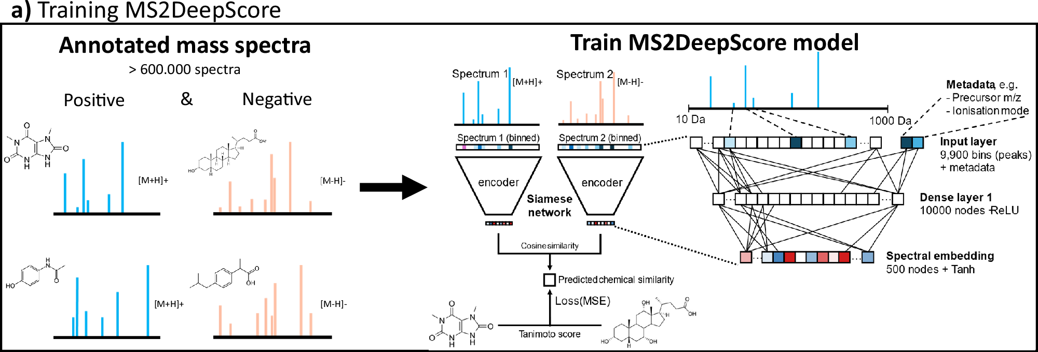
相关工作到 2026 年：随机增强、局部解释与定向峰干预并非同一任务
MS2DeepScore 2.0：候选无关的谱图相似度学习
TransExION（2024）
FLARE（2026，预印本）
输入：query/reference 两张谱
输入：实验谱图 + 候选分子图
利用碎片质量差与中性丢失差矩阵预测结构相似度，并对谱对中的重要离子关系做事后解释。
通过双向 peak–node 局部对齐直接计算谱图—候选结构相容性，可检查峰与分子局部区域的对应。
不构造候选边界条件的峰干预，也不把干预方向迁移到 clean-only encoder。
它是候选条件的跨模态打分器，不是峰动作、匹配反事实或 clean-spectrum 蒸馏。
跨正/负离子模式预测谱对的化学相似度；改进候选对采样、训练流程和单谱图质量估计。训练增强仍是候选无关的随机删峰、强度扰动与弱峰加入。
本课题的差异：候选排序边界条件的反事实峰干预
从哪里出发
做什么动作
如何归因
希望得到什么
DreaMS 当前真实候选与最强错误候选的 margin
只衰减与这次误排相关的峰，并保留 clean view
峰数、强度、m/z、剂量和预算匹配的随机动作作反事实对照
把方向性写入最终只接收干净谱图的共享 encoder
MS2DeepScore 2.0 并不等于我们的 matched-random 对照；两者输入表示、扰动匹配和评价问题均不同。
de Jonge et al., Nat Commun 2026；Bui-Thi et al., J Cheminform 2024；FLARE, bioRxiv 2026
算法设计与实验结果
清华大学药学院 Hu-Lab
Notes:
这里必须把三类邻近工作分开。MS2DeepScore 2.0 的核心任务是从两张谱预测化学相似度，重点更新包括跨正负离子模式、分子对均衡采样、自动训练和单谱图质量估计。它保留通用随机增强，但增强不读取当前候选排序错误。
TransExION 同时读取 query 与 reference 的质量差矩阵，输出谱对相似度并做事后离子重要性解释；FLARE 更接近，它把实验峰与候选分子节点做局部跨模态对齐，直接为谱图—候选结构打分。两者都没有构造峰级删除或衰减动作，也没有用匹配随机动作回答方向性是否超出普通增强。
我们的可辩护差异不是首次做峰级解释，而是把候选误排边界转成有序峰干预，设置同剂量匹配反事实，并进一步检验该方向能否迁移到推理时只接收干净谱图的共享 DreaMS encoder。需要强调：这是方法问题和可检验创新点，不等于当前已经证明了独立性能增益。
本研究的 matched-random 是同 query、同正负参考、同峰数、强度和近似 m/z、同训练预算的因果对照；它不是对 MS2DeepScore 数据增强代码的严格复现。
参考资料：
de Jonge et al. MS2DeepScore 2.0. Nature Communications 2026. https://www.nature.com/articles/s41467-026-69083-y
Bui-Thi et al. TransExION. Journal of Cheminformatics 2024. https://doi.org/10.1186/s13321-024-00858-5
FLARE preprint 2026. https://pmc.ncbi.nlm.nih.gov/articles/PMC12873900/

Slide 13
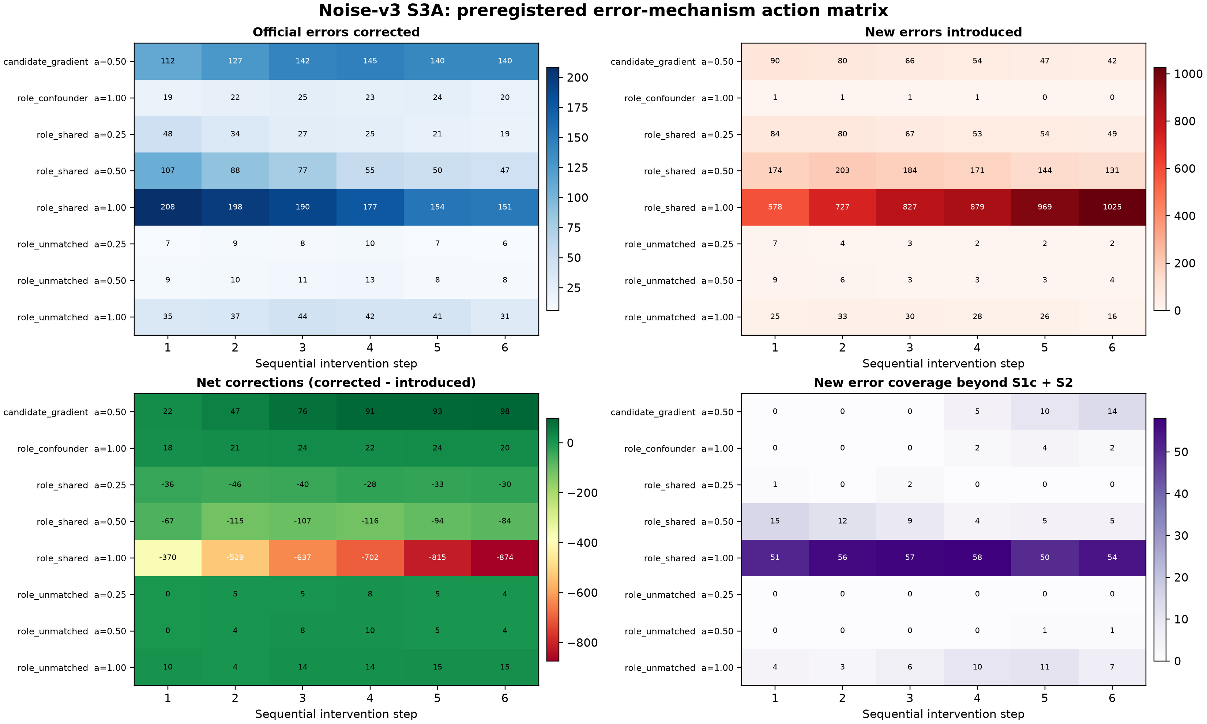
冻结 DreaMS 的峰级干预：定向动作优于匹配随机对照
探索性事后 oracle：
一次删去所有混淆峰
原 Top-1 错误中的纠正率
定向删除
28.1%
匹配随机删除
7.6%
一次性测试集：预先冻结 8 类峰特征
551 条错误 query｜310 个分子｜156 个分子式
原 Top-1 错误纠正率
定向动作 10.74%
匹配随机 4.52%
margin 净改善
0.0305
95% CI [0.0229, 0.0386]
随机对照匹配删除峰数、强度和近似 m/z。
margin = 正确候选分数 − 最强错误候选分数；95% CI 全部高于 0，说明分子式重采样后平均改善仍稳定为正。
这一页是冻结模型上的反事实动作审计：用于发现训练信号，不等同于新模型的部署性能。
算法设计与实验结果
清华大学药学院 Hu-Lab
Notes:
我们先不训练新模型，而是冻结 DreaMS，逐项测试削弱某些峰会怎样改变真实候选与最强错误候选的排序边界。四联矩阵分别记录纠正、新增错误、净纠正和新增覆盖，避免只挑一个好看的数字。
探索阶段，删除全部混淆峰后可纠正 28.1% 的原错误，而数量匹配的随机删峰为 7.6%。更严格地冻结 8 项峰特征并在一次性测试集中确认后，定向动作纠正率为 10.74%，数量、强度和近似 m/z 都匹配的随机对照为 4.52%；公式平衡 margin 净改善的 95% CI 为 0.0229 到 0.0386。
这些结果说明峰级错误利用偏差可重复存在，但身份峰和混淆峰由已知真值定义，因此这里只能作为机制审计和训练信号来源，不能直接当作部署时性能。
参考资料：
Local evidence: D:/DreaMS/docs/PEAK_EVIDENCE_STAGE_DECISION.md

Slide 14
从动作审计构造两套可比较的训练臂
1｜候选边界
2｜定向峰动作
3｜匹配随机对照
4｜干净谱保护
定向衰减峰
匹配随机峰
query、真实参考谱和最强错误参考谱共同定义 margin：真实候选最高分 − 最强错误候选分。
训练期利用已知真值逐峰试探，保留能改善 margin 的衰减位置；推理期不使用真值。
删除峰数、强度和 m/z 区间相匹配，只改变“删的是哪一个峰”，作为独立训练对照臂。
原始谱图始终保留，防止模型只适应人工扰动而损伤正常查询。
定向训练臂
干净 query + 定向扰动 query + 真实候选参考谱 + 最强错误候选参考谱
匹配随机不是同一训练单元的额外输入，而是同 query、同正负参考、同 batch 顺序和同训练预算的独立对照臂。
动作发现与模型训练严格分开：先验证峰动作具有方向，再检验这种方向能否迁移到 clean-spectrum encoder。
算法设计与实验结果
清华大学药学院 Hu-Lab
Notes:
训练样本不是简单给一张谱随机加噪。第一步先定义 query、真实候选和最强错误候选之间的排序边界；第二步在训练期利用已知真值，从冻结动作审计中保留能够改善 margin 的峰级衰减位置；第三步构造峰数、强度和 m/z 相匹配的随机对照；第四步始终保留原始干净谱。
这里有两套独立、同预算的训练臂。定向臂输入 clean query、定向扰动 query 与相同正负参考；matched-random 臂把定向谱替换为匹配随机谱。随机对照不是额外塞进定向训练单元，而是用于归因比较。

Slide 15
将峰级扰动构造成共享 DreaMS encoder 的微调信号
1
输入两种视图
2
共享编码
3
更新模型末端
4
仅用干净谱推理
DreaMS
encoder
Transformer block 7
+ projection head
干净谱与定向扰动谱
两种视图进入同一个 DreaMS
冻结主体，仅更新最后一个 Transformer block 与投影层
部署时只输入普通干净谱
三类训练目标
定向训练臂：输入与产物
排序目标
真实候选的置信分数高于最强错误候选
训练输入
干净谱/定向扰动谱、真实候选、最强错误候选
一致性目标
干净谱与扰动谱的 embedding 不发生无关漂移
训练产物
更新后的共享 query/reference encoder
安全目标
保护原本已经正确的候选边界，限制新增错误
推理阶段
只需普通干净谱；不需要真值，也不制造扰动
我们尝试通过末端微调重新分配峰级证据，同时尽量保留预训练得到的通用表示。
算法设计与实验结果
清华大学药学院 Hu-Lab
Notes:
迁移到模型时，干净谱与定向扰动谱使用同一个共享 encoder。模型主体保持冻结，只更新最后一个 Transformer block 和投影层，让峰级变化能够影响最终 embedding，又尽量避免破坏大规模预训练得到的通用峰关系。
训练目标不用在组会上拆成复杂公式：第一，真实候选要高于最强错误候选；第二，干净谱和扰动谱的表示要保持一致；第三，原本已经正确的 query 不能大量被改错。
这一页画的是定向扰动训练臂；匹配随机是保持 query、正负参考、batch 顺序和训练预算相同的独立对照臂。部署时只输入普通干净谱，不需要提前知道真值，也不需要在推理阶段生成扰动。

Slide 16
历史开发协议结果：3.85 pp 事后动作上限；共享 encoder 平均 +0.635 pp
历史动作空间与历史共享模型必须分开报告
93.10%
3.85 pp
0.635 pp
93.05%
93.07%
逐 query 看过全部动作后，允许选择
最佳动作或 no-op 得到的事后 oracle 上限
旧协议下 shared clean encoder
三 seed 的平均 Recall@1 增益
92.44%
同预算三臂对照：大部分增益来自共同的干净谱继续微调
仅干净谱继续微调
+0.5065 pp
匹配随机扰动
+0.5065 pp
定向扰动
+0.5403 pp
三 seed 平均增益
近结构子集（near）
干净谱向量保持度
定向相对随机仅 +0.034 pp；分子式聚类 95% CI 包含 0，尚不能证明定向峰语义具有独立贡献。
+0.635 pp
+0.522 pp
>0.995
平均余弦
冻结动作审计实例
query #1596，C₁₈H₁₆O₅：Cabreuvin 在官方 DreaMS 中位于第 6；
选择该 query 的有效峰动作后可升至第 1。此例说明存在可修正信号，不代表部署时可观察到真值动作。
当前结论：峰动作有机制价值，共享 encoder 已稳定改善；但“定向优于随机”的独立贡献仍需新的因果训练目标验证。
算法设计与实验结果
清华大学药学院 Hu-Lab
Notes:
本页所有数字都属于旧 23,876-query 历史机制开发协议，不能外推为修正后全量候选图的当前性能。结果分成两层。第一层是动作空间：对每条 query 事后观察所有峰动作，并允许选择最佳动作或不动作，可以揭示约 3.85 个百分点的可修正空间。它是 oracle headroom，不是模型成绩。
第二层是共享 clean-spectrum encoder：历史五折、三个 seed 的模型相对官方 DreaMS 分别提高 0.611、0.662 和 0.632 个百分点，平均约 0.635；近结构 near 子集平均提高 0.522，干净谱 embedding 的平均余弦保持度超过 0.995。
同初始化、同预算的三臂对照进一步表明，clean continuation 和 matched random 都是 +0.5065 pp，targeted 为 +0.5403 pp；targeted 相对 matched random 只多 0.0338 pp，公式簇置信区间下界没有严格大于零。因此可以说共享模型稳定改善，但不能把全部改善归因于定向峰语义。
Cabreuvin 是动作层真实案例：有效峰动作能把真实候选从第六推到第一，用来说明可修正信号存在；它不应被描述为部署模型已经自动完成的纠错。
参考资料：
Local evidence: D:/DreaMS/docs/NOISE_E4A_HIGHLR_MULTIFOLD_RESULT_20260827.md
Local evidence: D:/DreaMS/docs/NOISE_E4A_CAUSAL_ATTRIBUTION_FINAL_RESULT_20260901.md
Action headroom boundary: D:/DreaMS/docs/NOISE_V3_A4_FORMAL_RESULT_AND_A4B_DECISION_20260825.md

Slide 17
局部谱学证据重排：补回 embedding 中被压缩的细粒度差异
为什么接在定向微调之后？
定向微调改善的是所有谱图共享的全局 embedding；但一张 1024 维向量仍可能压缩少量决定性峰。
因此我们不再改 encoder，而是在候选 Top-k 上重新读取原始峰表。
专家 1：碎片谱熵相似度
比较匹配碎片的整体强度分布，降低单个超强峰对余弦相似度的支配。
专家 2：中性丢失相似度
把每个碎片转换为 precursor−fragment，突出官能团脱除和骨架差异。
最终分数 = 0.10 × DreaMS + 0.10 × 谱熵相似度 + 0.80 × 中性丢失相似度
输入仍是 query 与候选参考谱；输出是保留原候选集合的重新排序。
针对性方法与结果
清华大学药学院 Hu-Lab
Notes:
Noise 已经使用谱峰信息，但它通过微调改变全局 embedding。局部重排解决的是另一个层面：1024 维向量仍可能丢失少数峰和中性丢失的细节，所以在候选 Top-k 上直接回到原始峰表。
第一个专家使用谱熵相似度，关注整组匹配碎片的强度分布；第二个专家使用中性丢失，把每个碎片转成前体减碎片的质量差，从而突出官能团脱除。冻结权重中中性丢失是主信号，DreaMS 保留全局锚点，谱熵做小幅校正。

Slide 18
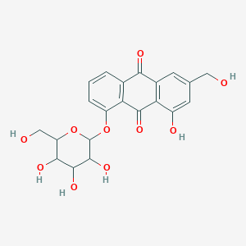
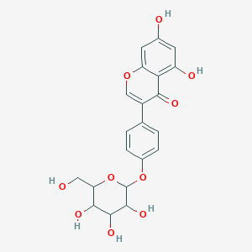
局部谱学证据重排：真实候选由第 6 位升至第 1 位
DreaMS：真实候选在第 6 位
局部重排：真实候选升至第 1 位
1
Genistein 4'-O-glucoside
1
Aloe-emodin-8-O-glucoside ✓
89.13%
2
Npc85473
2
6-C-glucosyl flavone
87.93%
3
8-C-glucosyl flavonoid
3
Genistein 4'-O-glucoside
4
3'-hydroxy Puerarin
4
8-C-glucosyl flavonoid
5
6-C-glucosyl flavone
5
Npc85473
6 Aloe-emodin-8-O-glucoside ✓
提升
查询数
+1.20 pp
3,000
为什么改对？
分子式 C21H20O10、m/z 433.11。DreaMS 更偏向共享黄酮骨架的参考谱；
中性丢失与碎片强度分布对真实的糖基连接方式提供了更强支持。
同一候选集合、同一 query，仅改变排序证据。
真实结构
原 Top-1
针对性方法与结果
清华大学药学院 Hu-Lab
Notes:
在 3,000 条主面板 query 上，Recall@1 从 87.93% 提升到 89.13%，提高约 1.20 个百分点。
右侧展示完整 Top-5 变化。查询分子式为 C21H20O10，真实身份是 Aloe-emodin-8-O-beta-D-glucopyranoside。DreaMS 把真实结构排在第六；加入碎片谱熵和中性丢失后，它升到第一。候选集合没有变化，变化只来自局部谱学证据。
参考资料：
Local evidence: D:/DreaMS/data/validation/g8r_p2b_p3_final.per_query.csv

Slide 19
ChemAware：显式补回 DreaMS 全局向量中可能弱化的化学信息
DreaMS 的优势
仍可能被压缩的三类显式证据
1
精确碎片质量
保留强峰在 m/z 轴上的细粒度位置，而不是只依赖全局相似。
DreaMS
1024 维向量
2
中性丢失
把前体 m/z－碎片 m/z 显式编码，突出官能团脱除信息。
从海量谱图学习整体峰关系，对跨仪器和跨条件谱图具有较强的全局表征能力。
3
经典碎裂响应
检测 214 种中性丢失和 102 种特征碎片是否出现在谱图中。
我们的选择：不生成候选结构预测谱，也不改变原始峰；而是让每张 query 与 reference 都通过同一个确定性函数，得到额外的 rule-mass 共享表示。
输入仍只有实验谱图；部署时不需要候选分子图或外部谱图模拟器。
针对性方法与结果
清华大学药学院 Hu-Lab
Notes:
DreaMS 已经提供了很强的全局谱图表示，但把整张谱压缩到 1024 维时，某些精确碎片质量、前体到碎片的中性丢失和经典特征碎片响应可能没有被充分保留。
ChemAware 采取的是更直接也更可审计的做法：不输入候选结构，不生成预测谱，也不对谱峰做定向修改；而是对每张 query 和 reference 独立计算相同的质量与规则响应，使这些显式化学证据可以与 DreaMS 全局相似度共同参与排序。

Slide 20
化学规则增强的共享谱图表示
1｜输入实验谱图
2｜质量通道
3｜规则通道
4｜谱对层融合
fragment m/z
+
precursor－fragment
214 NL
+
102 CF
谱对融合
→
候选内聚合
前体 m/z、碎片 m/z 与峰强度；query 和 reference 使用完全相同的处理函数。
取强度最高的 32 个峰，把碎片质量和中性丢失编码为 2,048 维 CountSketch。
对 214 种中性丢失与 102 种特征碎片计算 0.02 Da 容差内的三角响应。
先融合同一 query-reference 谱对的分数，再在候选分子的多张参考谱中取最大值。
谱对相似度
S(q,r) = S_DreaMS(q,r) + 0.20 × S_rule-mass(q,r)
β=0.20 只在训练分子式上选择，目标是 corrected－2×introduced；这里没有神经网络训练，也没有更新 DreaMS 权重。
为什么必须先在谱对层融合？
同一候选可能有多张参考谱。先融合再取最大值，才能保证 DreaMS 与规则证据来自同一张 reference，避免把两张谱的优势错误拼在一起。
最终等价于 1,024 维 DreaMS + 2,048 维质量通道 + 316 维规则响应的共享表示。
针对性方法与结果
清华大学药学院 Hu-Lab
Notes:
具体过程分四步。第一，对 query 和 reference 都只读取前体质量、碎片质量和强度。第二，从最强的 32 个峰构造精确碎片质量和中性丢失的 2048 维 CountSketch。第三，对 214 种中性丢失和 102 种特征碎片计算规则响应。第四，在每一条 query-reference 谱对内，把 rule-mass 相似度与官方 DreaMS 相似度融合。
同一候选分子可能有多张参考谱，因此聚合顺序很重要：必须先在同一谱对中融合，再在候选分子内取最大值，否则两个通道可能分别选择不同的参考谱。
这个版本没有梯度训练、没有损失函数，也没有更新 DreaMS 权重；唯一选择的参数是融合权重 beta，并且只在训练分子式上选择。

Slide 21
化学规则增强表示在公式隔离开发集上提高首位召回
查询数
分子式簇
绝对提升
1,929
1,210
+1.244 pp
91.71%
纠正原错误
新引入错误
净纠正
90.46%
32
8
+24
配对对照
相对 mass-only
+0.363 pp
相对 shifted-rule 对照
+1.037 pp
公式簇 95% CI
[+0.649, +1.785] pp
结果说明
• 显式中性丢失与特征碎片响应补充了 DreaMS 全局向量
• query/reference 使用同一编码函数，部署时仍只需实验谱图
• 这是共享表示扩展的内部开发结果，不是 encoder 微调结果
outer fold 保持封存；独立数据上的原样复现仍待完成。rule-response 单独使用与 rule-mass 的 Recall@1 相同，暂不宣称两通道协同。
针对性方法与结果
清华大学药学院 Hu-Lab
Notes:
在 1929 条 held-inner query、1210 个分子式簇的公式隔离内部开发集中，官方 DreaMS 的 Recall@1 为 90.46%，加入 rule-mass 表示后提高到 91.71%，绝对提升 1.2442 个百分点。32 条原错误得到纠正，同时新引入 8 条错误，净纠正 24 条。
公式簇置信区间为正；相对单独质量通道提高 0.363 个百分点，相对质量平移的规则对照提高 1.037 个百分点。这支持显式规则响应提供了 DreaMS 之外的额外信息。
这里展示的是我们实现的确定性共享谱图表示扩展，不是外部结构预测模型结果，也不是 encoder 微调结果。真正的 rule-mass encoder 微调与普通 continuation 并列，尚未证明规则教师带来独立增益。当前结果仍属于内部开发评估，outer fold 保持封存，独立数据还需要原样复现。
参考资料：
Local evidence: D:/DreaMS/docs/CHEMAWARE_OFFICIAL_SHARED_EMBEDDING_PILOT_20260905.md
Local audit: D:/DreaMS/docs/CHEMAWARE_RETAINED_ASSET_STRICT_EVIDENCE_AUDIT_20260906.md

Slide 22
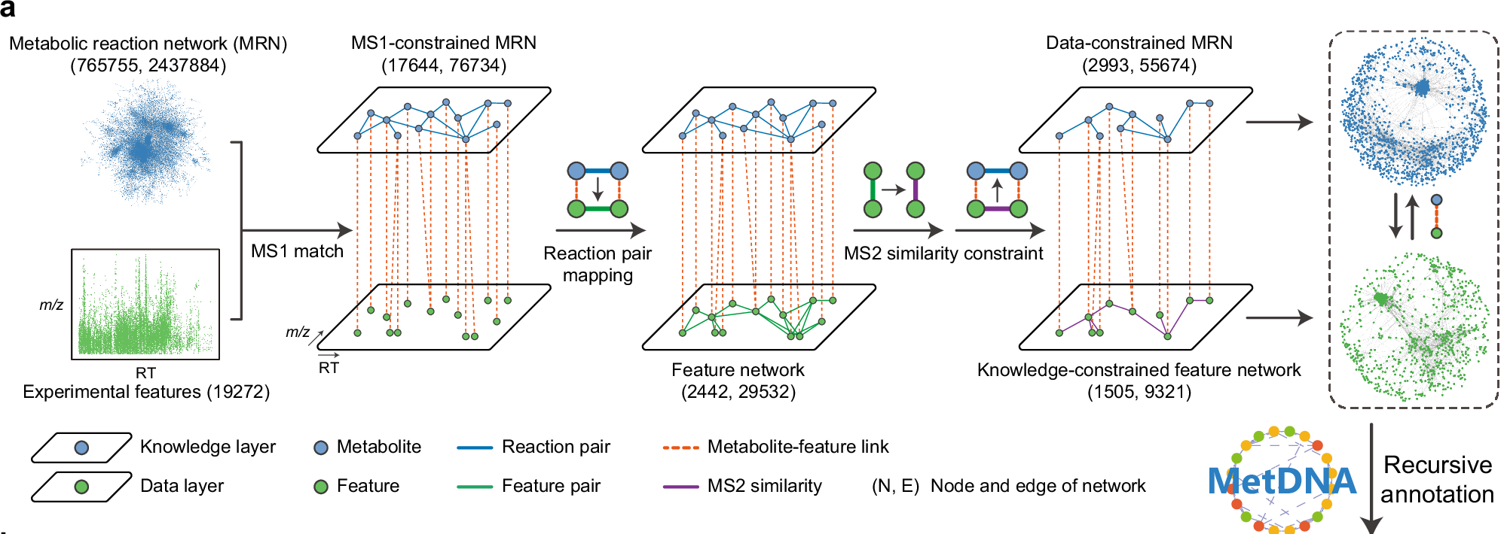
网络注释已经发展到 MetDNA3；BioAware 解决的是另一层问题
BioAware：冻结 DreaMS 之后的残差纠错层
起点
DreaMS 已给出的固定候选列表与分数
动作
只处理低 margin、证据充分的少数候选组
边界
不生成新结构，不建立新节点，不递归传播注释
安全
证据不足或候选风险过高时，原样返回 DreaMS
MetDNA3（2025）：知识—数据双层网络 + 多轮递归注释
目标是从高置信种子扩展注释覆盖，并生成新的 feature–metabolite 连接。
2019
2021
2022
2023
2025
MetDNA
反应网络递归
mWISE / NetID
上下文扩散与全局约束
KGMN
多层网络
SGMNS
结构相似传播
MetDNA3
知识—数据双层网络
创新不在“比 MetDNA3 更全面”，而在“对 DreaMS 的每一次改动都可回退、可归因，并把新增错误作为优化目标”。
针对性方法与结果
清华大学药学院 Hu-Lab
Notes:
网络注释领域不能只停在 2019 年 MetDNA 和 2022 年 KGMN。mWISE 已经利用样本间相关、保留时间和网络扩散做候选排序；NetID 使用全局约束；SGMNS 做结构相似传播；2025 年 MetDNA3 又把知识网络与实验特征网络组织成双层递归系统。
因此 BioAware 不能宣称比这些完整系统更全面。它解决的是另一层任务：DreaMS 已经给出固定候选列表后，是否能用谱图之外的候选机会和跨来源经验，对低置信 Top-1 做少量、可回退的残差纠错。
这个定位与前人互补：不扩展覆盖、不递归生成新注释，而是重点控制每次重排带来的新增错误。
参考资料：
MetDNA3. Nature Communications 2025. https://www.nature.com/articles/s41467-025-63536-6
mWISE. Analytical Chemistry 2021. https://doi.org/10.1021/acs.analchem.1c00238
NetID. Nature Methods 2021. https://doi.org/10.1038/s41592-021-01303-3
KGMN. Nature Communications 2022. https://doi.org/10.1038/s41467-022-34537-6
SGMNS. Analytical Chemistry 2023. https://doi.org/10.1021/acs.analchem.3c00849

Slide 23
BioAware：用正交上下文进行风险受控的候选残差纠错
1｜DreaMS 候选边界
2｜候选机会特征
3｜低 margin 路由
4｜候选风险记忆
5｜执行或回退
固定候选集合、Top-1/Top-2 分数与 margin
目录覆盖、网络连接、路径可用性与参考谱数量
B12 与浅层非线性 B16 只在困难候选组中提出重排
外层来源完全留出；仅用其余来源识别反复被误提升的 candidate sink
证据充分且风险可控才改；否则保留 DreaMS 原排名
和递归网络注释相比，新增了什么？
当前已确认与尚未确认
• 把 DreaMS 当作不可随意破坏的谱学基线
• 允许 no-op：不要求每条 query 都使用网络证据
• 同时优化 corrected、introduced 与 risk-net
• 来源留一并对 identity/formula 聚类估计不确定性
已确认：候选机会 + 低 margin 路由 + 跨来源 sink veto 能减少新增错误。
尚未确认：反应路径在网络度数/目录流行度之外提供独立增益。
当前输出仍是同一候选列表的排序或原样回退；不改变 DreaMS embedding，也不宣称发现新结构。
针对性方法与结果
清华大学药学院 Hu-Lab
Notes:
BioAware 的输入首先是冻结 DreaMS 的候选和 margin。第二层读取与当前 query 谱图正交的候选机会特征，包括目录覆盖、网络连接、路径可用性和参考谱数量。B12 和浅层非线性 B16 只在低 margin 候选组中提出重排，再由 B17 在内层数据中选择。
最后加入跨来源 candidate-sink 安全层：如果某个候选在其余来源中被多次提升，却反复造成新增错误，且 corrected 减二倍 introduced 不为正，那么在完全留出的来源中拒绝这次提升。没有足够历史的候选不伪造结论，回到 B17。
方法创新是把网络或目录证据作为风险受控的残差层，并且允许不动作。当前结果不能解释为反应机制已经成立；重新审计表明，大部分增益可由网络度数和目录覆盖解释，真实反应路径的独立作用仍需更严格对照。

Slide 24
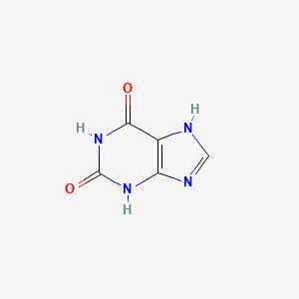
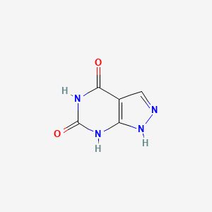
减少新增错误后，开放开发集 Recall@1 净收益提高至 5.93 个百分点
B30 绝对提升
纠正 / 引错
risk-net
+5.93 pp
54 / 3
48
corrected－2×introduced
71.86%
71.98%
风险控制改变了什么？
66.05%
B17
57 次纠正 / 7 次引错｜risk-net 43
B30
54 次纠正 / 3 次引错｜risk-net 48
纠错实例：BV2 HILIC，C₅H₄N₄O₂
安全实例：识别反复被误提升的 candidate sink
Xanthine（真实）
上下文残差层升至 Top-1
同一 glucose-like 候选在其余来源的 9 次 B17 动作中：
正确 3 次｜有害 4 次｜中性 2 次
原 Top-1：Oxypurinol
B30 在来源留一条件下将其标记为风险 sink，拒绝相应提升并回退到 DreaMS。
开放开发集、嵌套来源留一；formula-cluster 95% CI [+3.31, +8.81] pp。尚非独立外测，不代表反应机制或共享 embedding 增益。
针对性方法与结果
清华大学药学院 Hu-Lab
Notes:
在 860 条、六个来源的嵌套留一开发评估中，官方 DreaMS Recall@1 为 66.05%。B17 的低 margin 残差路由提高到 71.86%；B30 加入跨来源 candidate-sink veto 后为 71.98%，相对官方提高 5.93 个百分点。
B30 的意义主要体现在风险控制：B17 纠正 57 条但引入 7 条错误；B30 纠正 54 条、引入 3 条，虽然少做三次纠正，却少产生四次新错误，risk-net 从 43 提高到 48。
左下是候选重排实例：分子式 C5H4N4O2，真实 Xanthine 从错误 Top-1 Oxypurinol 后面升到第一。这里不再归因于某条反应路径，而只称为上下文残差层的纠错。右下是安全层实例：一个 glucose-like 候选在其他来源多次被提升，却有害次数超过纠正收益；B30 因此在留出来源中拒绝该提升并回到 DreaMS。
必须保留证据边界：这是开放开发集上的嵌套来源留一结果，依赖已见候选在其他来源的可靠性记忆；尚未完成独立外测，不能解释为反应机制成立、未知候选泛化或共享 embedding 提高 5.93 个百分点。
参考资料：
Local evidence: D:/DreaMS/data/validation/bioaware_b30_cross_source_sink_veto_localcheck_20260907_v1/report.json
Mechanism audit: D:/DreaMS/docs/BIOAWARE_CURRENT_STATUS_AND_ACTION_GATE_20260906.md

Slide 25
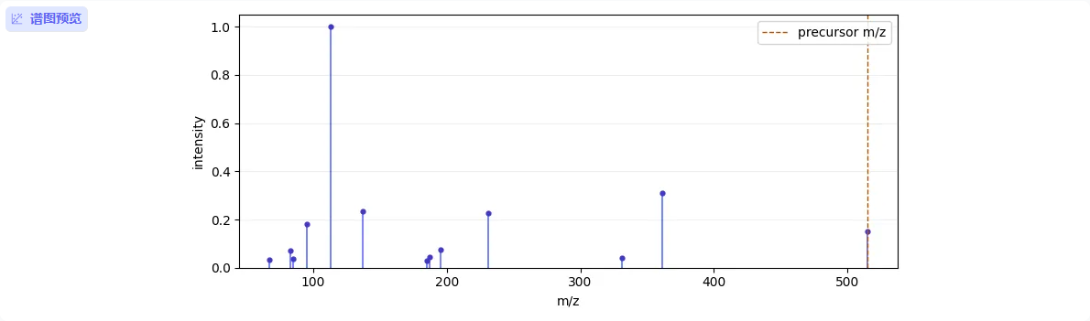
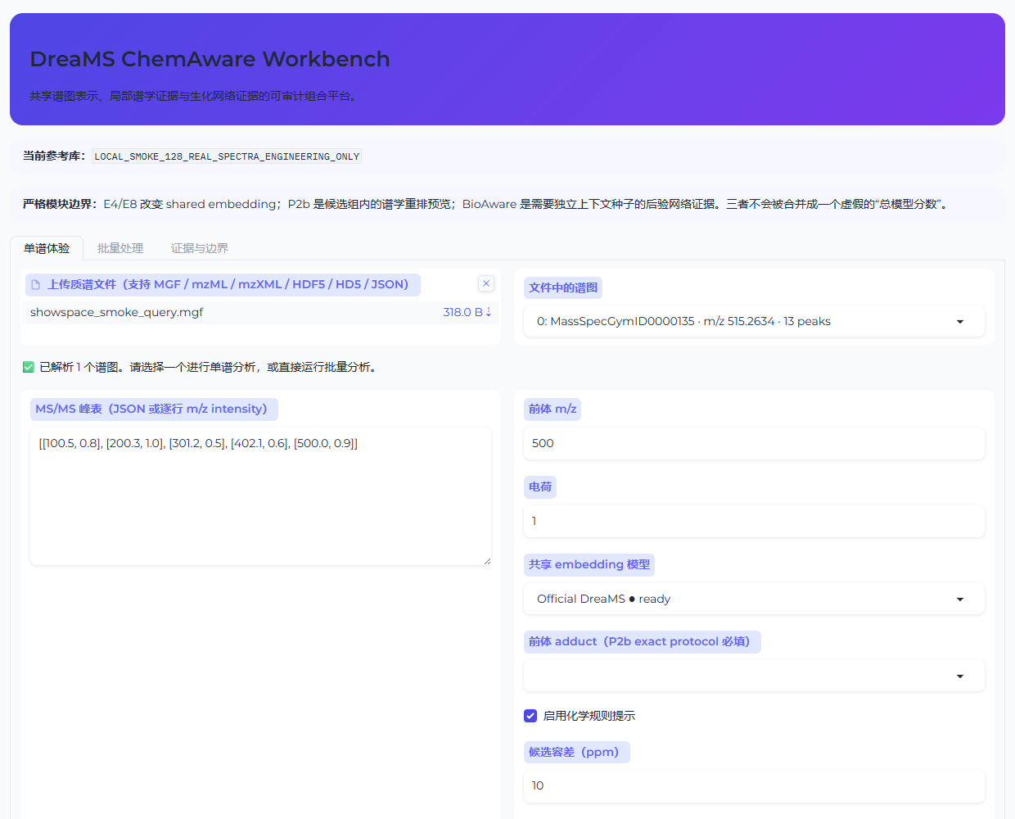
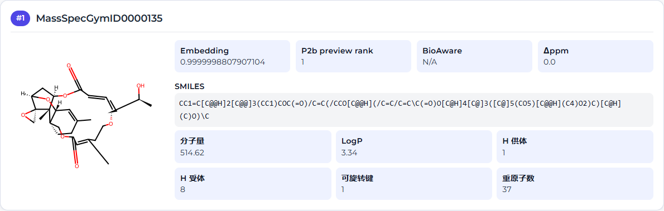
DreaMS ChemAware Workbench：从实验谱图到可追溯候选
1｜输入实验谱图与元数据
2｜先检查实际进入模型的谱图
3｜查看候选结构与分层证据
输出不只是一个分数：候选结构、原始/重排结果、Δppm 与证据来源均可回查。
平台与真实数据应用
清华大学药学院 Hu-Lab
Notes:
这页按实际使用顺序介绍网页工作台。第一步，上传 MGF、mzML、mzXML、HDF5 或 JSON，并核对前体 m/z、adduct、离子模式和峰表；左侧保留完整页面顶部，让听众先看清楚工具接收什么。
第二步，工作台先显示真正进入模型的 MS/MS 谱图，避免文件或前体信息有误时直接运行。第三步，结果页以候选结构卡呈现：DreaMS embedding 是主排序，P2b 是候选组内的局部谱学重排预览；只有提供独立上下文种子时，BioAware 才追加网络证据。
平台的目的不是把多种证据压成一个不可解释的总分，而是让实验人员能够回查：候选为什么靠前、哪一层证据发生了变化、是否值得进入后续标准品验证。

Slide 26
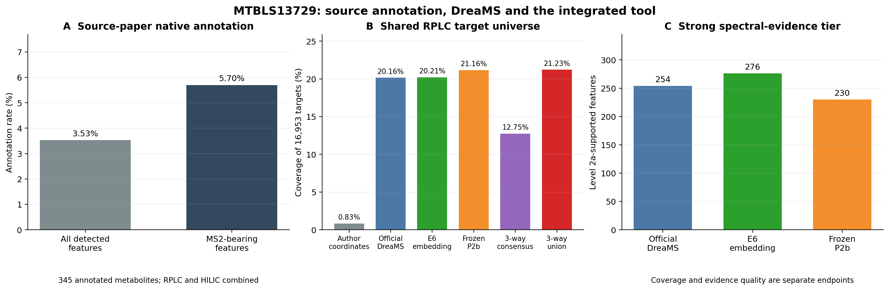
真实数据应用与下一步：从候选排序走向可验证的生物学发现
MTBLS13729 应用原则
1
所有模型使用同一批 RPLC 目标与同一候选协议比较，不跨任务拼接数字。
2
数据库命中、模型候选与生物网络支持属于不同证据层级；模型新增身份仍是待验证假设。
3
静态丰度差异只支持组间关联，不能直接解释为代谢通量或酶活性变化。
A｜原论文注释率
B｜统一分母的候选覆盖
C｜强谱学证据层
345 个已注释代谢物：占全部 9,766 个特征的 3.53%；若只看带 MS2 的 6,054 个特征，则为 5.70%。
在 16,953 个 RPLC 目标上，DreaMS、E6 与 P2b 的候选覆盖约为 20%–21%；这里不是准确率。
Level 2a-supported：DreaMS 254、E6 276、P2b 230；候选覆盖与证据质量是两个终点。
后续只对优先候选补充标准品或针对性生物学验证。
总结：四类改进都回到同一候选排序任务——补强全局表征、局部谱学、显式化学规律与生物上下文。
候选覆盖、证据质量与最终鉴定必须分别报告。
平台与真实数据应用
清华大学药学院 Hu-Lab
Notes:
最后回到真实数据。左侧 A 是原论文原生注释率：345 个已注释代谢物，其中 157 个 Level 1、188 个 Level 2；占 9,766 个全部检测特征的 3.53%，若只看 6,054 个带 MS2 的特征则为 5.70%。
B 统一到我们冻结的 16,953 个 RPLC 重定量目标上比较候选覆盖。官方 DreaMS 为 20.16%，E6 为 20.21%，P2b 为 21.16%；三路稳定共识为 12.75%，三路并集为 21.23%。这些数字表示可审计候选覆盖，不是准确率；三路并集也不是一个可部署模型。
C 只统计达到冻结 Level 2a-supported 强谱学证据层的特征：官方 DreaMS 为 254，E6 为 276，P2b 为 230。E6 增加强证据特征，而 P2b 扩大候选覆盖但强证据数下降，说明覆盖和证据质量必须分开判断。
MTBLS13729 没有大规模结构真值，因此不能把模型新增分配称为纠正。生物学解释仍停留在丰度关联层面；后续只需说明优先候选将进入标准品或针对性生物学验证。
参考资料：
MetaboLights MTBLS13729: https://www.ebi.ac.uk/metabolights/MTBLS13729
Local benchmark report: D:/DreaMS/data/mtbls13729/annotation_biology_benchmark_v1/REPORT.md

